Slide 1
Отношение автора к героям романа «Дубровский» (На примере Владимира Дубровского)
Урок литературы в 6 классе. Автор:
учитель высшей категории МОУ «Средняя общеобразовательная школа № 106» Заводского района г.Саратова Жукова М.Ф.

Slide 2
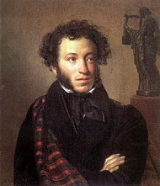
Автор и герой романа
«…он рожден был для иного назначения…»
(Рисунок 1)

Slide 3
Владимир Дубровский в Петербурге
Владимир Дубровский с одной стороны расточительный и честолюбивый офицер, позволял себе роскошные прихоти, играл в карты и входил в долги, не заботясь о будущем. В то же время он был нежный и любящий сын. Владимир рано лишился матери и почти не знал отца , т.к. на восьмом году был привезен в Петербург. Со всем тем он романтически был к нему привязан и любил семейственную жизнь, которой не успел насладиться.
(Рисунок 2)

Slide 4
Владимир Дубровский в Кистеневке
Приехав в Кистеневку, Владимир Дубровский испытал сильное волнение. «Сердце в нем забилось», - пишет автор. Дворня встретила молодого барина с радостью. А.С.Пушкин тем самым подчеркивает, что крестьяне любят своего барина, искренне рады ему.
(Рисунок 3)

Slide 5
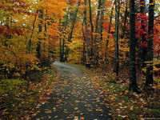
В Кистеневской роще
Осенний пейзаж - условное отражение внутреннего мира героя. То, что происходит в душе Дубровского, подобно тому, что происходит в природе.
Автор передает нам чувства своего героя, заставляет нас сочувствовать ему. (Рисунок 4)

Slide 6
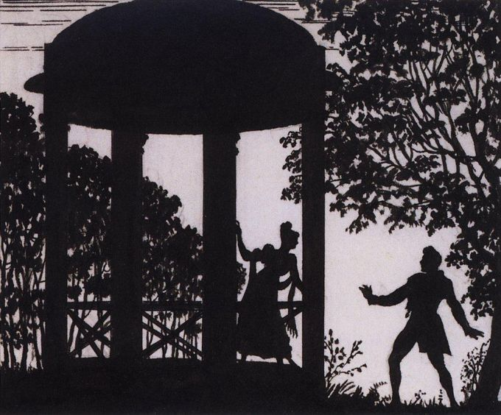
Дубровский в доме Троекурова
Владимир Дубровский гордый, независимый, дороживший своей дворянской честью, из-за любви отказался от мести и вошел в дом Троекурова в роли слуги, где не мог рассчитывать на уважение и благосклонность хозяина. По всему видно, что автор любуется своим героем, гордится его поступком.
(Рисунок 5)

Slide 7
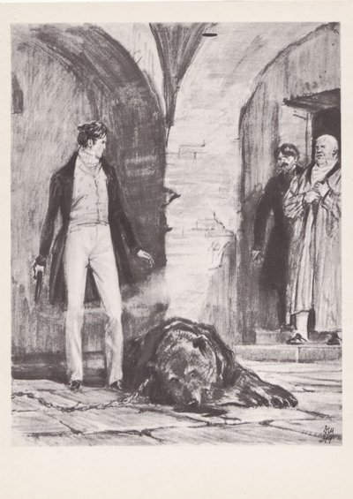
Дефорж - Дубровский
.
В доме Троекурова Дубровский вел себя смело, он не испугался медведя и застрелил его. При нем пистолет, «..потому что не намерен терпеть обиду…», за которую по своему званию, не мог потребовать удовлетворения. Дефорж был обязан терпеть прихоти хозяина, но дворянин Дубровский не мог допустить и мысли о безропотном подчинении. Автор полностью на стороне главного героя романа.
(Рисунок 6)

Slide 8
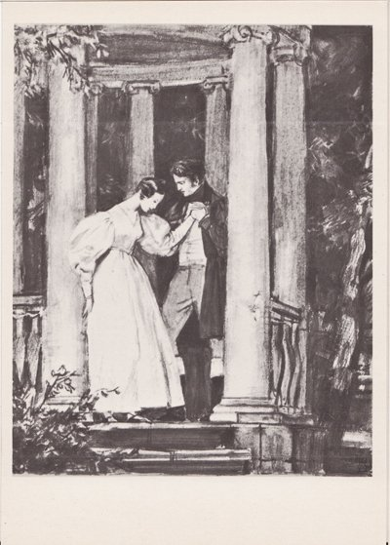
Любовь или месть ?
Главный герой романа представлен благородным защитником идеи чести, защиты прав человеческой личности. Даже сделавшись разбойником, он остается служителем справедливости. Месть за отца не осуществляется, он становится заступником обиженных. Человечность в Дубровском победила враждебность. Дубровский был рожден для иной жизни. Он мечтал о женитьбе, семье, был ласковым и нежным. Если бы стал мстить Троекурову, то уподобился бы ему.
(Рисунок 7)

Slide 9
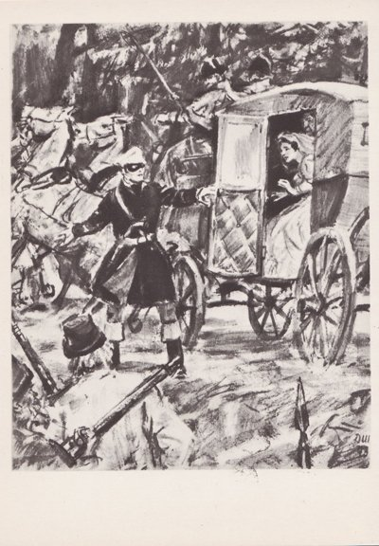
Дубровский опоздал
Пушкин не требует от Дубровского прямой мести своему обидчику. Для Дубровского воля любимой девушки священна. Он никогда не совершит злодейство во имя ее. Готов на любое самопожертвование.
Любовь возвышает Владимира. Наделяя своего героя способностью любить, жертвовать собой во имя любви, Пушкин подчеркивает свое расположение к нему.
(Рисунок 8)

Slide 10
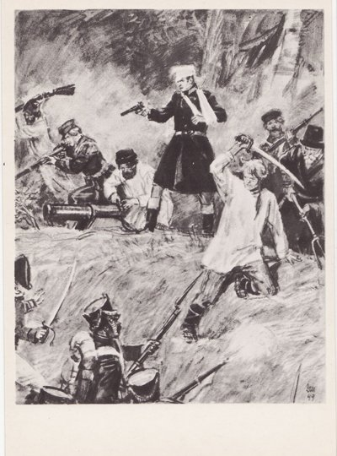
Последний бой
Разбойники любят
своего предводителя, доверяют ему, слушаются его, заботятся о нем, потому что он справедлив, храбр.
(Рисунок 9)

Slide 11
Вывод
.
Нет, Пушкин не идеализирует своего героя, но предводитель разбойников в романе гораздо благороднее тех, кто управляет губернией, кто должен заботиться о своем народе. Мы вместе с автором жалеем Владимира, сочувствуем его горю, его неразделенной любви. Конец романа подчеркивает мысль автора, что Владимир Дубровский не разбойник, не мститель, а просто несчастный, одинокий человек, который не может противостоять существующим законам.
Домашнее задание.
Письменная работа. « Как вы думаете, что ценит в людях автор романа «Дубровский»?»
(Рисунок 10)

